Slide 1
.prototxtについて
前資料などで説明した.prototxtだが、4つの種類がある。(必ず4つファイルがあるわけではない)
今回はそれぞれの意味、編集方法について解説する。
4つの.prototxt
solver.prototxt
ニューラルネットの訓練の元になる。プログラムで言うmain関数のようなもの。
ここには学習率や学習方法の選択といったパラメータがある。
train.prototxt
これは訓練する際に用いるCNNの構造が記述されている。
test.prototxt
train.prototxtと同じくCNNの構造が記述されているが、これは訓練の途中にどのくらい
学習が出来ているのかを検証するためのもの。
deploy.prototxt
訓練が終わった後、未知のデータを分類する際に用いるネットワークの構造を記述し
ている。いわゆる本番用。ただ、train.prototxtのコピーなので訓練時にはいらない。
mnistの例では、
solver.prototxtが「lenet_solver.prototxt」
train.prototxtとtest.prototxtが「lenet_train_test.prototxt」 である。

Slide 2
train_test.prototxt
ip1
ip2
conv1
pool1
conv2
pool2
500個
10個
0
1
2
3
4
5
6
7
8
9
size 5×5
20枚
Size 5×5
size 5×5
50枚
Size 5×5
data
→
→
→
→
→
C層の20,50といった数値は理論で求める物ではない。
自分で弄って試してみるもの。
ip(InnerProduct)層は「全結合層」という。
ip1層では、num_outputが500と設定されている。
あまり大きいと過学習を起こしてしまうため注意。
ip2層では分類したい数（今回は0～9の10個）
に合わせて出力数を決めている。

Slide 3
train_test.prototxtの記述法
name:””
layer {
name:””
type:””
bottom:””
top:””
}
layer {
name:””
type:””
bottom:””
top:””
}
…..
←ネットワーク全体の名前
← 入力、畳み込み、プーリング、全結合、誤差などの層
はすべてlayerでまとめられた構造になる。

Slide 4
train_test.prototxtの記述法
入力層(Data)
TRAINデータを定義している層
name:”LeNet”
layer {
name:”mnist”
type:”Data”
top:”data”
top:”label”
include {
phase: TRAIN
}
transform_param {
scale: 0.00390625
}
data_param {
source: “mnist_train_lmdb”
batch_size: 64
backend: LMDB
}
}
←Trainの時だけに存在させたい層として定義
（Test時にはこの層は無い）
←データのソース（データベースの名前）

Slide 5
train_test.prototxtの記述法
入力層(Data)
TESTデータを定義している層
layer {
name:”mnist”
type:”Data”
top:”data”
top:”label”
include {
phase: TEST
}
transform_param {
scale: 0.00390625
}
data_param {
source: “mnist_test_lmdb”
batch_size: 100
backend: LMDB
}
}
←Testの時だけに存在させたい層として定義
（Train時にはこの層は無い）
←データのソース（データベースの名前）

Slide 6
train_test.prototxtの記述法
畳み込み層(Convolution)
layer {
name:”conv1”
type:”Convolution”
bottom:”data”
top:”conv1”
convolution_param {
num_output: 20
kernel_size: 5
weight_filter {
type: “xavier”
}
}
}
← typeをConvolutionとする事で畳み込み層として扱われる
← bottomでこの層が受け取るデータ
← topでこの層が処理した後のデータの名前を設定
←重みの初期化方法

Slide 7
train_test.prototxtの記述法
プーリング層(Pooling)
layer {
name:”pool1”
type:”Pooling”
bottom:”conv1”
top:”pool1”
pool_param {
pool: MAX
kernel_size: 2
stride: 2
}
}
← typeをPoolingとする事でプーリング層として扱われる
← bottomでこの層が受け取るデータ
← topでこの層が処理した後のデータの名前を設定

Slide 8
train_test.prototxtの記述法
全結合層(InnerProduct)
layer {
name:”ip1”
type:”InnerProduct”
bottom:”pool2”
top:”ip1”
inner_product_param {
num_output: 500
weight_filter{
type: “xavier”
}
}
}
← typeをInnerProductとする事で全結合層として扱われる
← bottomでこの層が受け取るデータ
← topでこの層が処理した後のデータの名前を設定

Slide 9
train_test.prototxtの記述法
活性化関数
layer {
name:”relu1”
type:”ReLU”
bottom:”ip1”
top:”ip1”
}
← 活性化関数には様々な物がある。ReLUを使う場合はtypeに記述
← bottomでこの層が受け取るデータ
← topでこの層が処理した後のデータの名前を設定

Slide 10
train_test.prototxtの記述法
誤差関数
layer {
name:”loss”
type:”SoftmaxWithLoss”
bottom:”ip1”
bottom:”label”
top:”ip1”
}
← Softmaxを使うためtypeはSoftmaxWithLossとなる
← bottomでこの層が受け取るデータ
今回はネットワークの出力と正解データを比較するため2つある
← topでこの層が処理した後のデータの名前を設定

Slide 11
実際に編集してみる
変更前の構造
data
conv1
pool1
conv2
pool2
→
→
→
→
→
...
変更後の構造
data
conv1
pool1
conv2
pool2
conv3
pool3
→
→
→
→
→
→
→
...
↑増やしてみる

Slide 12
実際に編集してみる
$ cd /mnt
$ mkdir mycnn
$ cp –r /mnt/caffe/examples/mnist/* /mnt/mycnn
$ cd /mnt/mycnn
$ vim lenet_train_test.prototxt

Slide 13
実際に編集してみる
layer {
name:”pool2”
type:”Pooling”
bottom:”conv2”
top:”pool2”
pool_param {
pool: MAX
kernel_size: 2
stride: 2
}
}
pool2の部分
この部分にconv3を作る
↓作るレイヤー
data
conv1
pool1
conv2
pool2
conv3
→
→
→
→
→

Slide 14
実際に編集してみる
layer {
name:”conv3”
type:”Convolution”
bottom:”pool2”
top:”conv3”
param {
lr_mult: 1
}
param {
lr_mult: 2
}
convolution_param {
num_output: 60
kernel_size: 5
stride: 1
weight_filter {
type: “xavier”
}
bias_filter {
type: “constant”
}
}
}
conv3の部分

Slide 15
実際に編集してみる
conv3の部分
この部分にpool3を作る
ip1の部分
作るレイヤー↓
data
conv1
pool1
conv2
pool2
conv3
pool3
→
→
→
→
→
→

Slide 16
実際に編集してみる
layer {
name:”pool3”
type:”Pooling”
bottom:”conv3”
top:”pool3”
pool_param {
pool: MAX
kernel_size: 2
stride: 2
}
}
pool3の部分

Slide 17
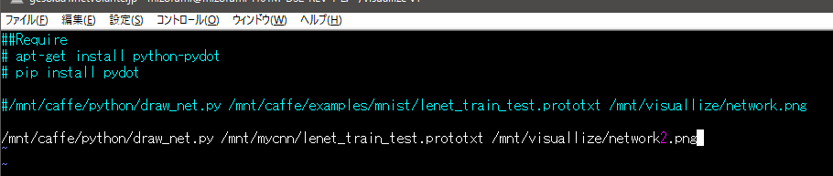
編集したネットワークの確認
$ cd /mnt/visualize/
$ vim visualize_network.sh
←変更前
←変更後
$ ./visualize_network.sh
実行後、Mac側で「network2.png」を確認する

Slide 18
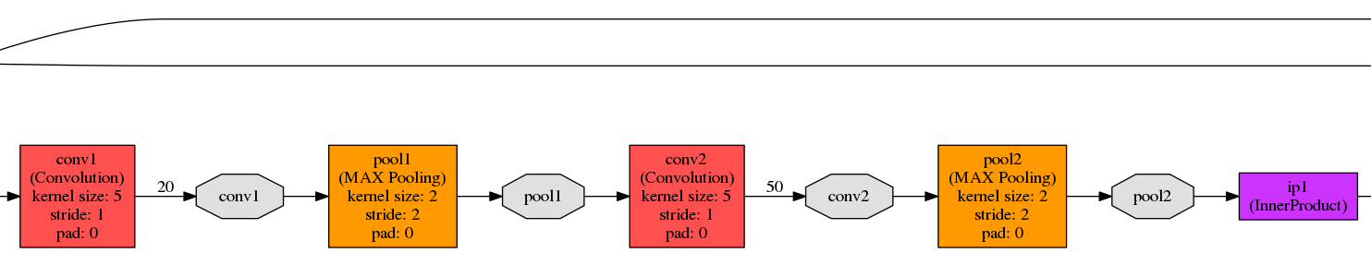
編集したネットワークの確認
変更前
変更後
↓ちゃんと増えてる

